Slide 1
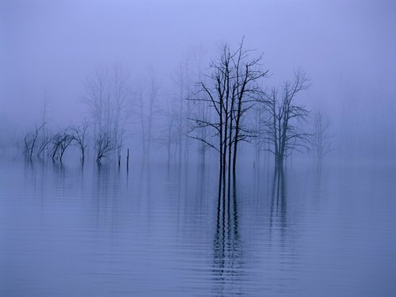
Колообіг речовин і потоки енергії як основні системоутворювальні чинники
Вплив антропогенних чинників на колообіги речовин, потоки енергії та інформації

Slide 2
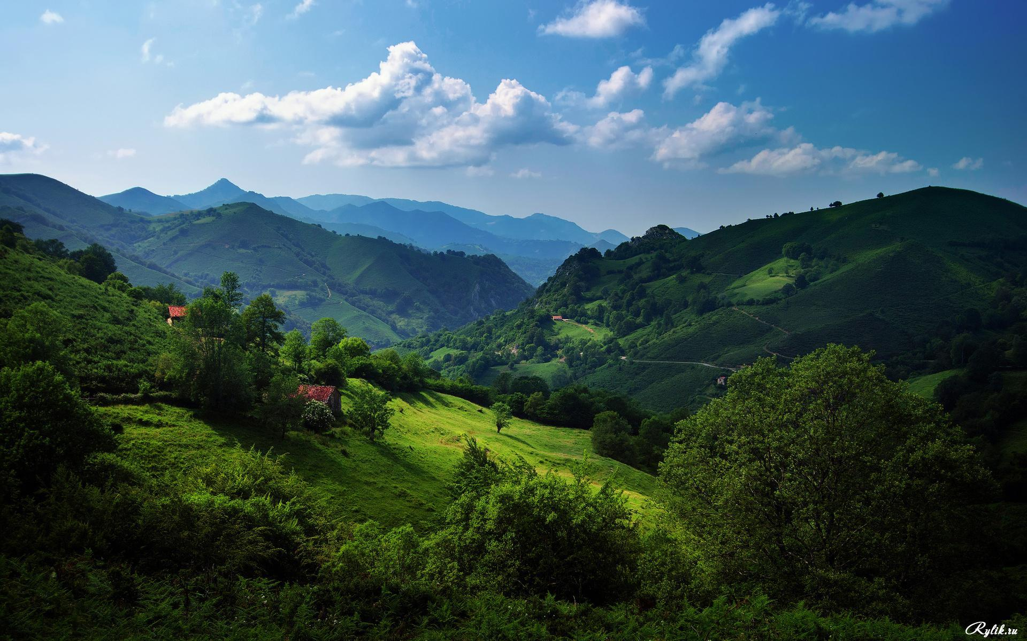
Колообіги речовин і енергії є ландшафтноутворювальними процесами, оскільки до них залучені всі компоненти ландшафту чи природного середовища

Slide 3
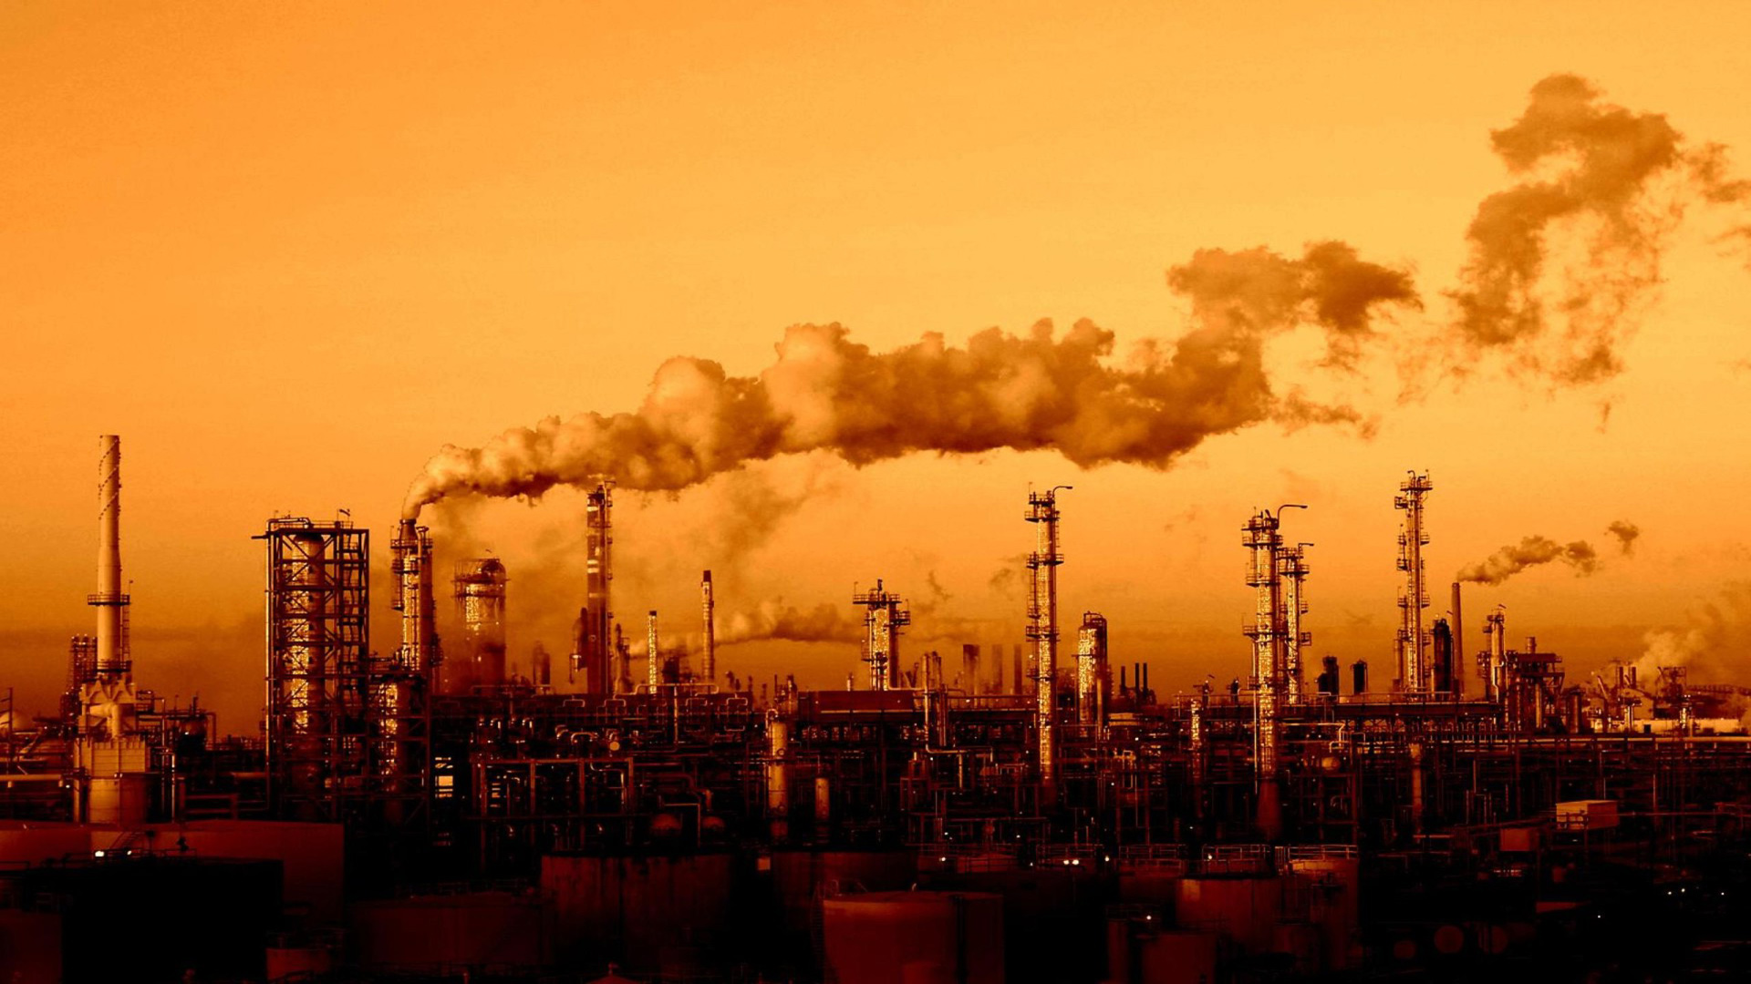
У результаті надмірного антропогенного впливу, надходження у навколишнє середовище продуктів техногенезу у процеси колообігів залучається все більше нових речовин. Так, із надр Землі щорічно добувають 120-140 млрд. тонн корисних копалин, із яких тільки 10 % реалізується в необхідну для людей продукцію. Решта видобутих речовин потрапляє у природні геосистеми і залучається у процеси колообігів.

Slide 4

біогеохімічний цикл – незамкнутий і незворотний процес колообігів речовин і потоків енергії між компонентами біосферної цілісності.
Узагальнюючим процесом колообігів вважають біогеохімічний цикл.

Slide 5
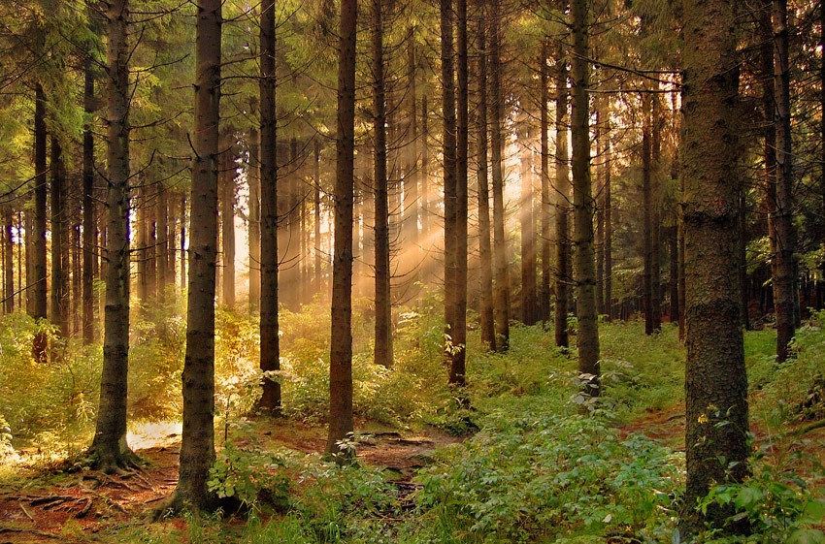
біогеохімічний цикл включає колообіг хімічних елементів з неорганічної природи через рослинні і тваринні організми назад у неорганічну природу.
Колообіги хімічних елементів:
Колообіг Карбону
Колообіг Нітрогену
Колоообіг Фосфору
Колообіг Сульфуру
Колообіг Оксигену

Slide 6
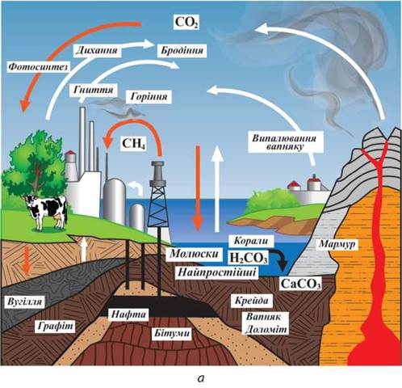
Колообіг карбону

Slide 7
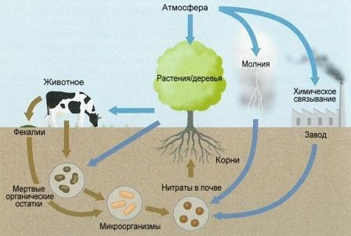

Колообіг нітрогену
Нітроген на Землі є газоподібний молекулярний азот атмосфери та зв'язаний азот літосфери

Slide 8
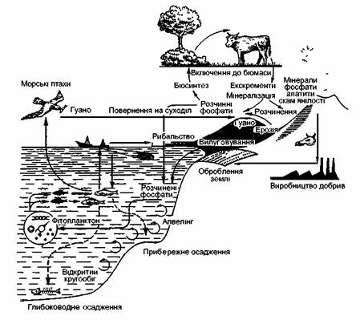
Колообіг фосфору
Фосфор належить до головних органогенних елементів, який живі організми вживають у достатньо великій кількості.

Slide 9
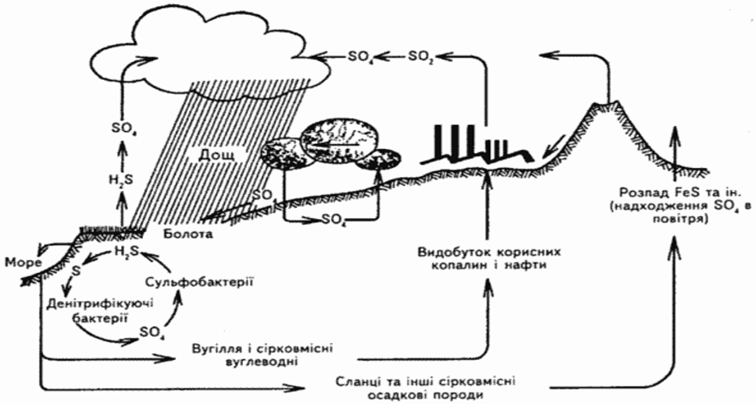
Колообіг сульфуру
Традиційні моделі кругообігу сірки свідчать, що близько 50% сірки з'являється в атмосфері за рахунок її біологічних перетворень наземними і водними екосистемами. Вважається, що внаслідок мікробіологічних процесів у цих природних екосистемах сірка вивітрюється у вигляді сірководню.

Slide 10
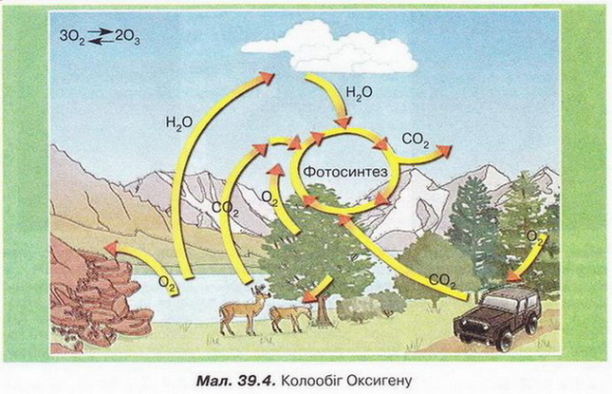
Колообіг оксигену

Slide 11
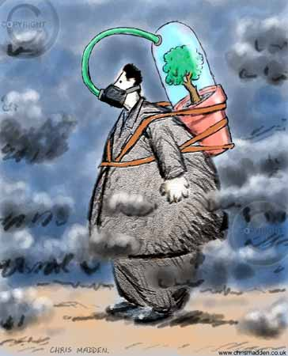
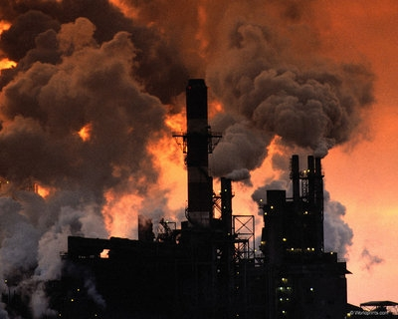
Вплив господарської діяльності на колообіги речовини і потоки енерії
На сучасному етапі багатостороння діяльність людства охоплює всі ланки колообігів і вносить кількісні та якісні зміни у колообіги речовини і потоки енергії, ставлячи під загрозу їх безперебійне функціонування і нормальні умови життєдіяльності людини.

Slide 12
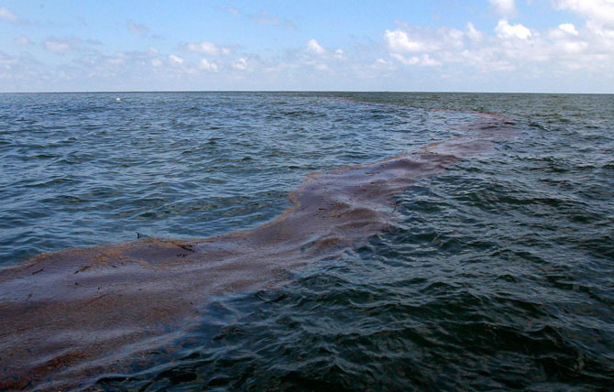
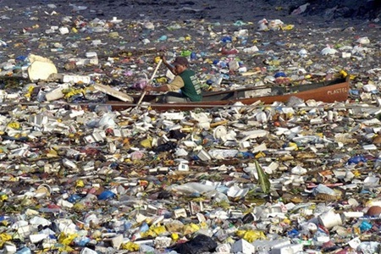
У результаті відбуваються зміни геохімічних параметрів навколишнього середовищ, окремих його компонентів, що значною мірою негативно впливає на живі організми та здоров’я людей

Slide 13
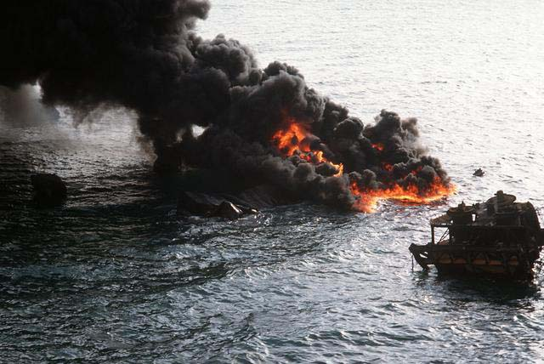
Часто хімічна ріновага з навколишньому середовищі порушується через недосконалість технологічних процесів, унаслідок високих втрат сировини під час видобутку, збагачення і транспортування, а також у результаті розсіювання матеріалів під час їх зношування. Так, лише через невідповідальність технологій очищення сучасними маштабам виробництва в атмосферу щороку потрапляє близько 1 млрд. тонн аерозолів і газів. Особливо великим є внесення людством в біосферу таких елементів, як Na, Cl, Fe, Ti, B, F, Cu, Zn і Ba.

Slide 14
На колообіги основних біофільних елементів значно впливають такі види антропогенної діяльності.
винищення на великих територіях лісів
розорювання степів і прерій
випалювання саван
Скорочення площі лісів
руйнація ґрунтів
прискорена ерозія
Ці чинники спричинюють порушення і послаблення функціонування зв’язків ґрунту й рослинності, океану й рослинності тощо.

Slide 15
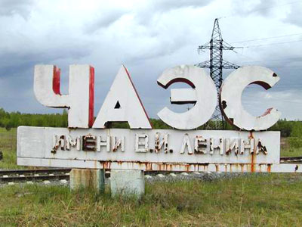
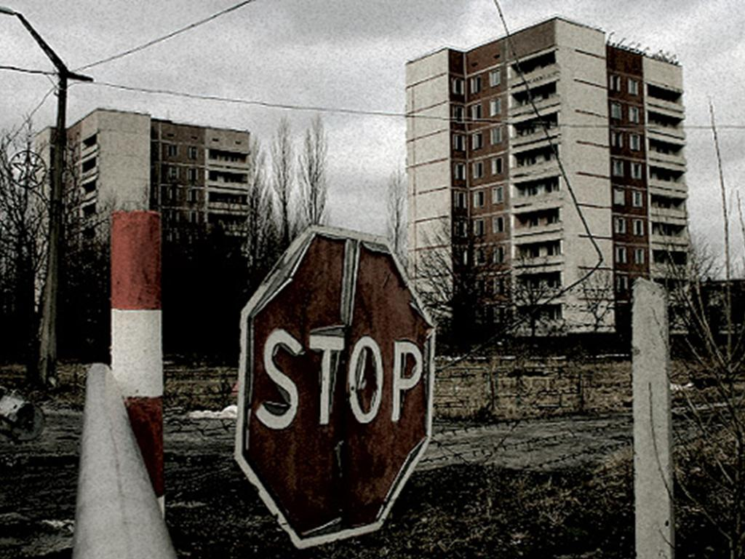

Трансформація характеру підстильної поверхні геосистеми внаслідок розорювання, зведення лісів,меліорації тощо, призводить до зміни величини альбедо, а через неї – і до зміни структури радіаційного балансу.

Slide 16
Відповідно змінюються і частка відбитої
радіації, і тепловий режим нижніх шарів
атмосфери.

Slide 17
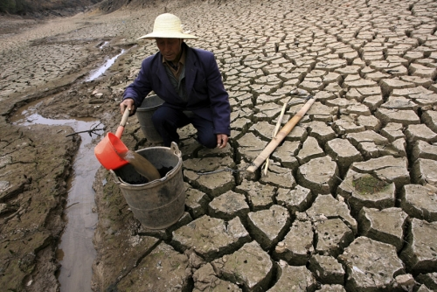
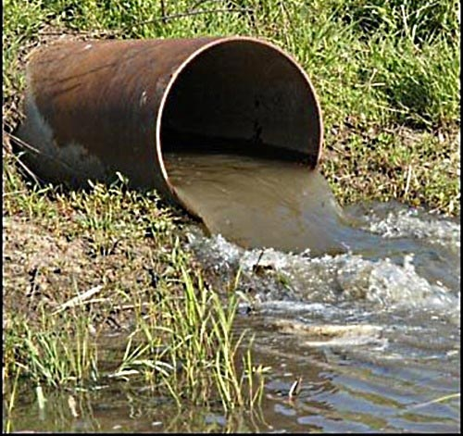
Зміна ланок колообігу води є причиною скорочення запасів прісних підземних вод, що ускладнює і без того актуальну проблему їх дефіциту.

Slide 18
Висновки
Колообіги речовин і потоки енергії в природі є
системоутворювальними процесами,оскільки
вони пов’язують у єдине ціле компоненти природ-
нього середовища. Сукупність колообігів формує
так звані біогеохімічні цикли – незамкнуті і нез-
воркотні потоки енергії і колообіги речовин між
основними компонентами природного середо -
вища .

Slide 19
Висновки
Зміна ланок колообігів речовин і потоків енергії
процесами господарської діяльності спричиняє
зміну геохімічної ситуації в середовищі енергетичного,водного,теплового балансів,призводить до
формування геохімічних аномалій,скорочення
запасів підземних вод,поживних речовин тощо.

